Slide 1
PRML輪講 第4章 線形識別モデル
東工大 理学院 物理学系
したろう

Slide 2
4章；分類問題
目的：入力をクラスの1つに割り当てる
決定領域
入力
≸
≃
∱
≃
≃
≋
≫
決定領域の境界
決定面 (or 決定境界)
線形分離可能
線形な決定面で各クラスに分離できるデータ集合

Slide 3
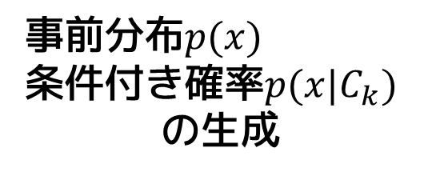
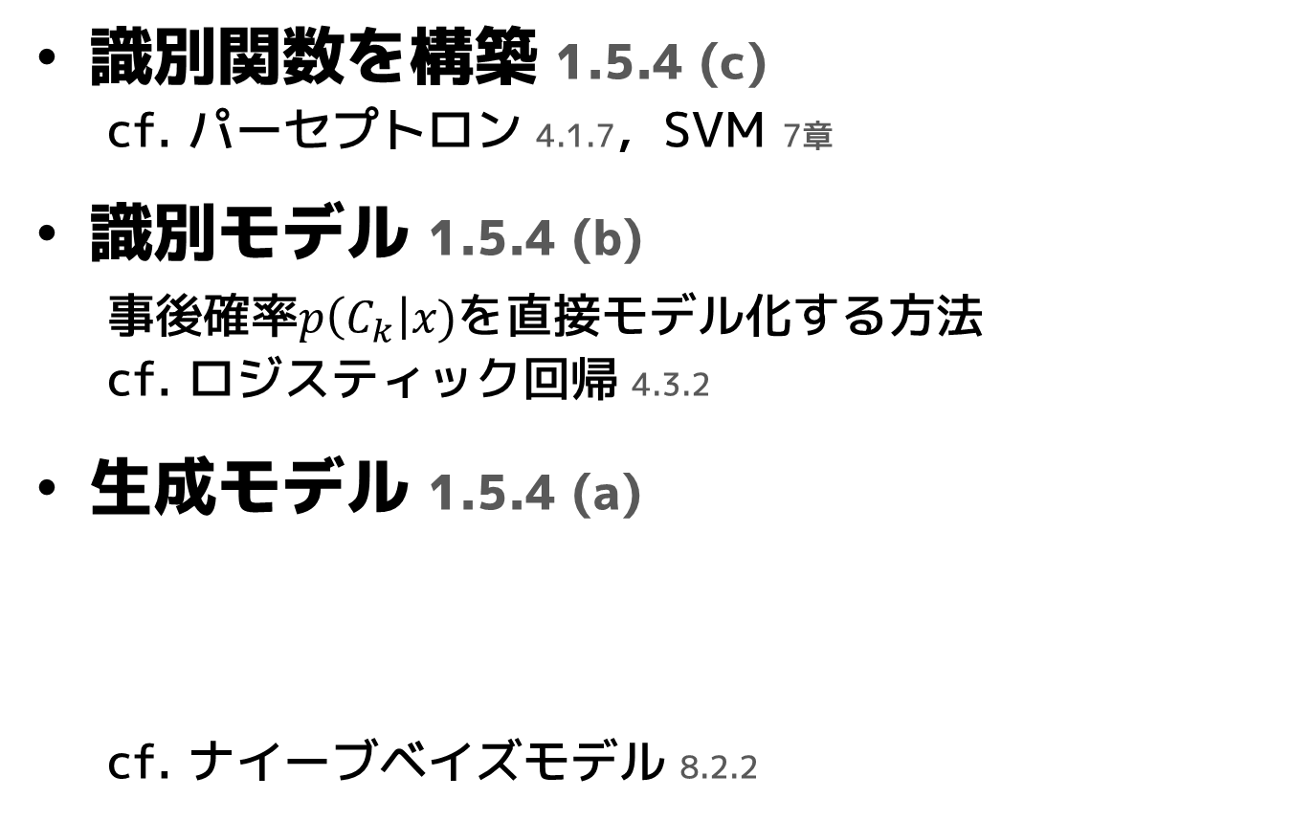
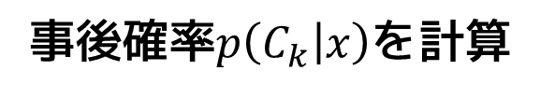
分類問題のアプローチ；3択
識別関数を構築 1.5.4 (c)
cf. パーセプトロン 4.1.7，SVM 7章
識別モデル 1.5.4 (b)
事後確率$p\left(C_{k}\right|x)$を直接モデル化する方法
cf. ロジスティック回帰 4.3.2
生成モデル 1.5.4 (a)
cf. ナイーブベイズモデル 8.2.2
1.
事前分布$p(x)$
条件付き確率$p(x|C_{k})$
の生成
2.
事後確率$p\left(C_{k} | x\right)$を計算
≰
∨
≸
≪
≃
≫
∩
≰
∨
≃
≫
∩
≰
∨
≃
≫
≪
≸
∩
∽
≰
∨
≸
∩

Slide 4




3章との比較
3章：線形回帰
入力 $x$ 出力 $t$：連続値
予測
≹
∨
≸
∩
∽
≷
≔
≸
∫
≷
∰
線形な決定面
4章：一般化線形モデル
入力 $x$ クラスラベル $t$：離散値
識別
1 of K記法
≹
∨
≸
∩
∽
≦
∨
≷
≔
≸
∫
≷
∩
∰
クラス$C_{k}$
非線形関数$f$：活性化関数
≫
番
目
≺
≽
≼
≻
≴
∽
∨
∰
∻
∺
∺
∺
∻
∰
∻
∱
∻
∰
∻
∺
∺
∺
∻
∰
∩

Slide 5
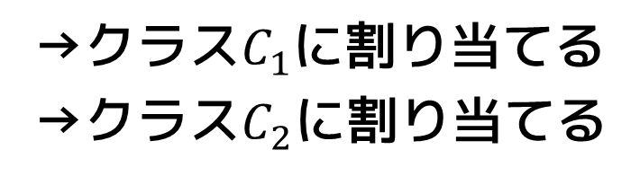
2クラスの識別 4.1.1
バイアス
パラメータ
線形識別関数
≹
∨
≸
∩
∽
≷
≔
≸
∫
≷
∰
重みベクトル
入力に対して線形
→クラス$C_{1}$に割り当てる
→クラス$C_{2}$に割り当てる
≹
∨
≸
∩
⊸
∰
≯
≴
≨
≥
≲
≷
≩
≳
≥
≸
∲
線形決定面
≷
ex. 2次元入力
≹
∨
≸
∩
∽
∰
⋃
∡
⋃
∡
≷
∱
≸
∱
≹
∨
≸
∩
∾
∰
≷
∽
∻
≸
∽
≷
≷
∲
≸
∲
⊡
∰
≫
≷
≫
≸
≏
∱
≹
∨
≸
∩
∼
∰

Slide 6
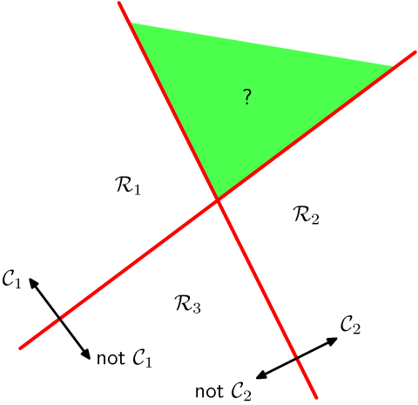
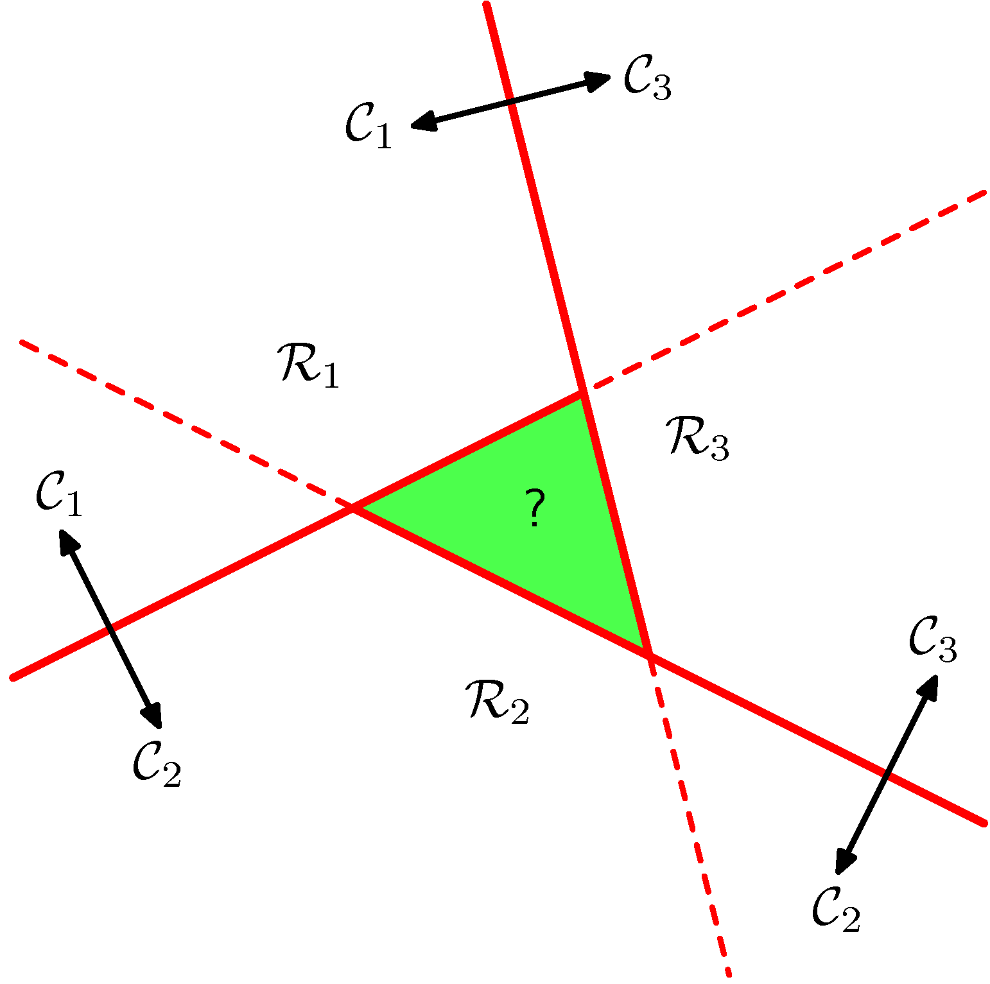




多クラスの識別へ拡張 4.1.2
方針：2クラス線形識別関数を組み合わせる
１対他分類器
$K−1$個の分類器を使う
１対１分類器
$​_{K}C_{2}$個のクラス対それぞれを2クラス分類器で分類
$C_{1}$かつ$C_{2}$?
クラス$C_{k}$である or NOT
出典：http://research.microsoft.com/~cmbishop/PRML
得票数：($C_{1},C_{2},C_{3}$)
(2,0,0)
(1,0,2)
いずれも
分類できない領域が生じる
(2,1,0)
(0,0,2)
(1,1,1)?
(1,2,0)
(0,2,1)
出典：http://research.microsoft.com/~cmbishop/PRML

Slide 7
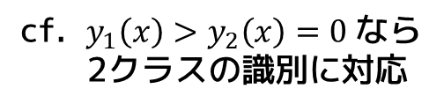
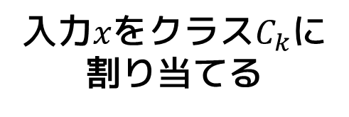
多クラスの識別へ拡張 4.1.2
方針：単独のKクラス識別を考える
識別関数
識別方法
決定面
決定領域
１つに連結していて凸領域
≹
∨
≸
∩
∽
≷
≔
≸
∫
≷
≫
≫
≫
∰
≞
入力$x$をクラス$C_{k}$に
割り当てる
∨
≹
≫
∨
≸
∩
∾
≹
≪
∨
≸
∩
∩
∽
∩
≪
∨
∶
∽
≫
∩
cf. $y_{1}\left(x\right)>y_{2}\left(x\right)=0$なら
2クラスの識別に対応
∨
≷
⊡
≷
∩
≔
≸
∫
∨
≷
⊡
≷
∩
∽
∰
≫
≪
≫
∰
≪
∰
2クラスの決定面に対応
≹
∨
≸
∩
∽
≷
≔
≸
∫
≷
∽
∰
∰

Slide 8



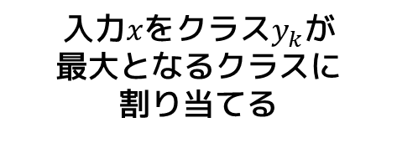

最小二乗法でパラメータを決定 4.1.2
入力 $x$ : D次元
目標変数 $t$：1 of K記法
クラス$C_{k}$の線形モデル
ダミー入力$x_{0}=1$
≹
∨
≸
∩
∽
≾
≔
≾
≫
≷
≸
≫
≹
∨
≸
∩
∽
≷
≔
≸
∫
≷
≫
⋃
∡
⋃
∡
≫
≫
≫
≫
∰
入力$x$をクラス$y_{k}$が
最大となるクラスに
割り当てる
≸
≷
≾
∰
≾
≫
∰
≸
≫
∽
∻
≷
≫
∽
≸
≫
≷
≫
∰
≷
≷
⊢
⊢
⊢
≷
∱
行列表示
≂
∱
∰
∲
∰
≋
∰
≃
≾
≂
≷
∱
∱
≷
∲
∱
⊢
⊢
⊢
≷
≋
∱
≃
≗
∽
≂
∮
∮
∮
∮
≃
≀
∮
∮
∮
∮
∮
≁
≾
≔
∮
∮
∮
≹
∨
≸
∩
∽
≗
≾
≸
≷
∱
≄
≷
∲
≄
⊢
⊢
⊢
≷
≋
≄
Given：$N$個のデータ集合
∰
∱
≔
∰
∱
最小二乗法
≴
≾
≔
≾
⊢
⊢
⊢
≾
≔
≾
≂
∱
≃
≸
∱
≷
∱
≸
∱
≷
≋
∮
≾
≾
≂
∮
∮
∮
≃
≔
∽
∮
≘
≗
∽
≀
∮
∮
∮
∮
≁
≀
∮
≁
∮
∮
∱
≾
≔
≾
⊢
⊢
⊢
≾
≔
≾
≾
≫
≾
≾
⊡
≫
∲
≔
≸
≎
≷
∱
≸
≎
≷
≋
≅
≄
∨
≗
∩
∽
≘
≗
≔
≴
≎
∰
≹
∨
≸
∩
⊢
⊢
⊢
≹
∨
≸
∩
∱
∲
≆
≂
∱
∮
∱
≋
∮
∱
≃
∽
≀
∮
∮
∮
∮
∮
≁
≫
⊢
≫
：Frobeniusノルム
∮
∮
評価関数を最小化
→ $DE_{D}\left(\tilde{W}\right)=0$
≆
≹
∨
≸
∩
⊢
⊢
⊢
≹
∨
≸
∩
∱
≎
≋
≎

Slide 9
最小二乗法でパラメータを決定 4.1.2
評価関数
≾
∱
≾
≾
≅
∨
≗
∩
∽
≫
≘
≗
⊡
≔
≫
∲
≄
∲
≆
≄
≅
∨
≾
≄
≗
∩
∽
∰
パラメータ
≾
≾
≔
≾
⊡
∱
≾
≔
≾
≹
≗
∽
∨
≘
≘
∩
≘
≔
∽
≘
≔
≹
∨
≸
∩
∽
≾
≔
≾
≗
≸
識別関数
≹
∨
≸
∩
∽
≔
≔
∨
≾
≹
≔
≾
≘
∩
≸

Slide 10
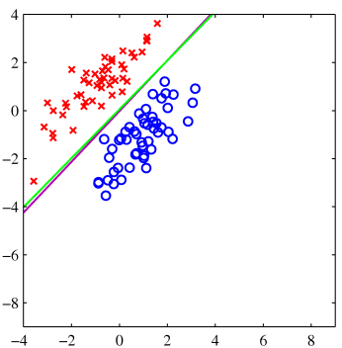
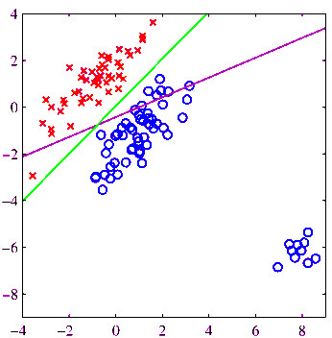
最小二乗法の問題点；2点 4.1.2
外れ値に敏感
対策：別の誤差関数 7.1.2
外れ値を
追加
出典：http://research.microsoft.com/~cmbishop/PRML
出典：http://research.microsoft.com/~cmbishop/PRML
2. 不適切な確率モデル
対策：適切な確率モデルを採択する
最小二乗法：Gauss分布を仮定
≫
番
目
≺
≽
≼
≻
≴
∽
∨
∰
∻
∺
∺
∺
∻
∰
∻
∱
∻
∰
∻
∺
∺
∺
∻
∰
∩
2値目的変数：Gauss分布に従っていない

